Slide 1
Куделина Ольга Ипполитовна
Воспитатель старшей группы «Почемучки»
СП МАОУ Успенской СОШ

Slide 2
Мастер - Класс
«Использование дидактических игр, как формирование основ финансовой грамотности, у детей старшего дошкольного возраста»

Slide 3
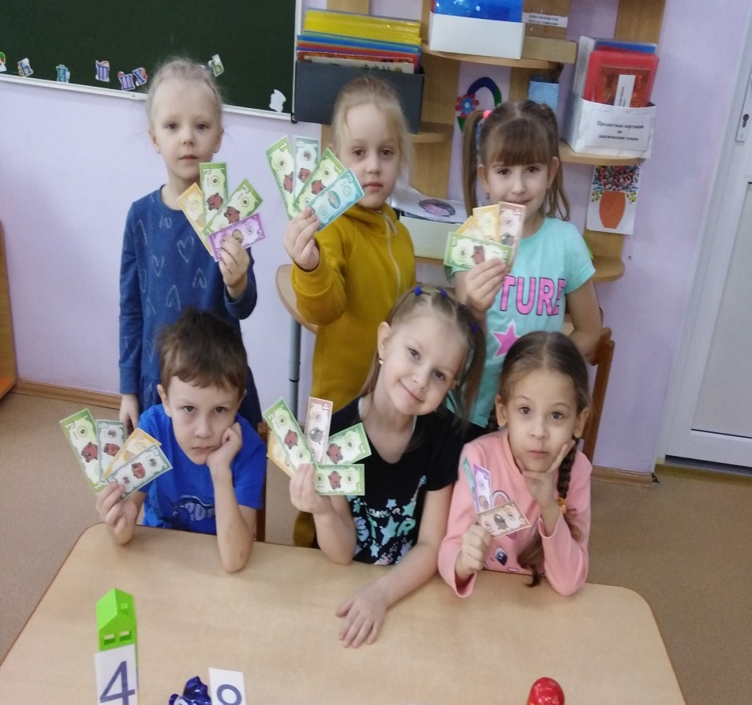
Цель мастер-класса: обучение педагогов использованию педагогических технологий игровой деятельности, направленных на развитие основ финансовой грамотности у детей старшего дошкольного возраста, а также на заложение нравственных основ финансовой культуры и развитие нестандартного мышления, в области финансов включая, творчество и воображение.
«Игра – это огромное светлое нежное, через которое в духовный мир ребенка вливается живительный поток представлений и понятий об окружающем мире. Игра – это искра, зажигающая огонек пытливости и любознательности».
В.А.Сухомлинский

Slide 4
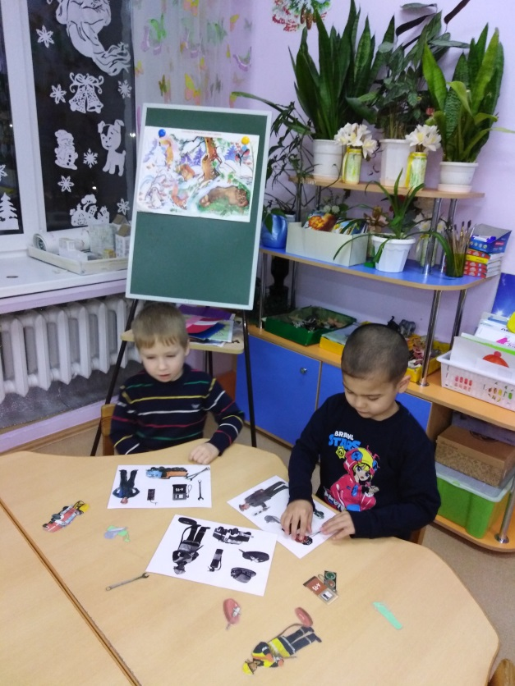
В качестве средства формирования основ финансовой грамотности, у детей старшего дошкольного
возраста целесообразно использование дидактических игр. Главной особенностью дидактических игр является то, что задания предлагаются детям в игровой форме. Они играют, не подозревая, что осваивают знания, овладевают умениями и навыками, учатся культуре общения и поведения.
Уважаемые коллеги! Сегодня я хочу поделиться опытом своей работы и пополнить вашу методическую копилку дидактическими играми по данной теме.
1.Знакомство с профессиями, представляю вашему вниманию игру «Кому, что нужно для работы».
Цель игры: Закрепить название профессий и назначение предметов нужных для работы.
Ход игры: Игру можно использовать индивидуально и с 2-3 детьми. Дети самостоятельно выбирает любую карточку с теневым изображением профессии. Затем из цветных силуэтов подбирают, подходящие предметы для каждой профессии. Рассказывают воспитателю о ней и о назначении предметов для работы.
Notes:
++++++++++++++++++++++++++++++++++++++++++++++++++++++++++++++++++++++++++++++++++++++++++++++++++++++++++++++++++++++++++++++++++++++++

Slide 5
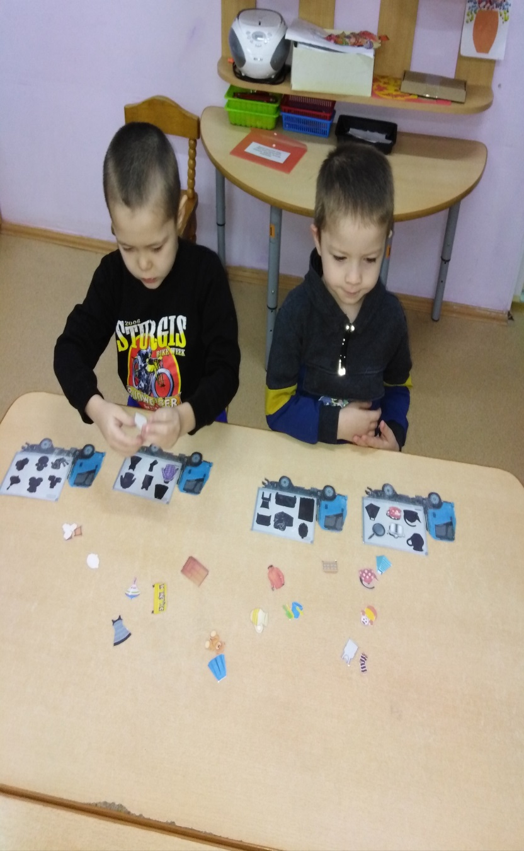
Дидактическая игра «Что везет грузовик?»
Цель: закрепить название товаров и отделов магазина, куда поступит тот или иной товар.
Ход игры: перед детьми лежат картинки грузовиков, на фургонах теневое изображение предметов разного назначения: мебель, одежда, посуда, игрушки. Дети подбирают цветные силуэты предметов для каждого грузовика, называют, как называется товар, который везет грузовик и в какой отдел супермаркета, поступит тот или иной товар. Предполагаемый ответ ребенка-Грузовик везет одежду для детей, этот товар поступит в магазин «Детский мир», отдел одежда.

Slide 6
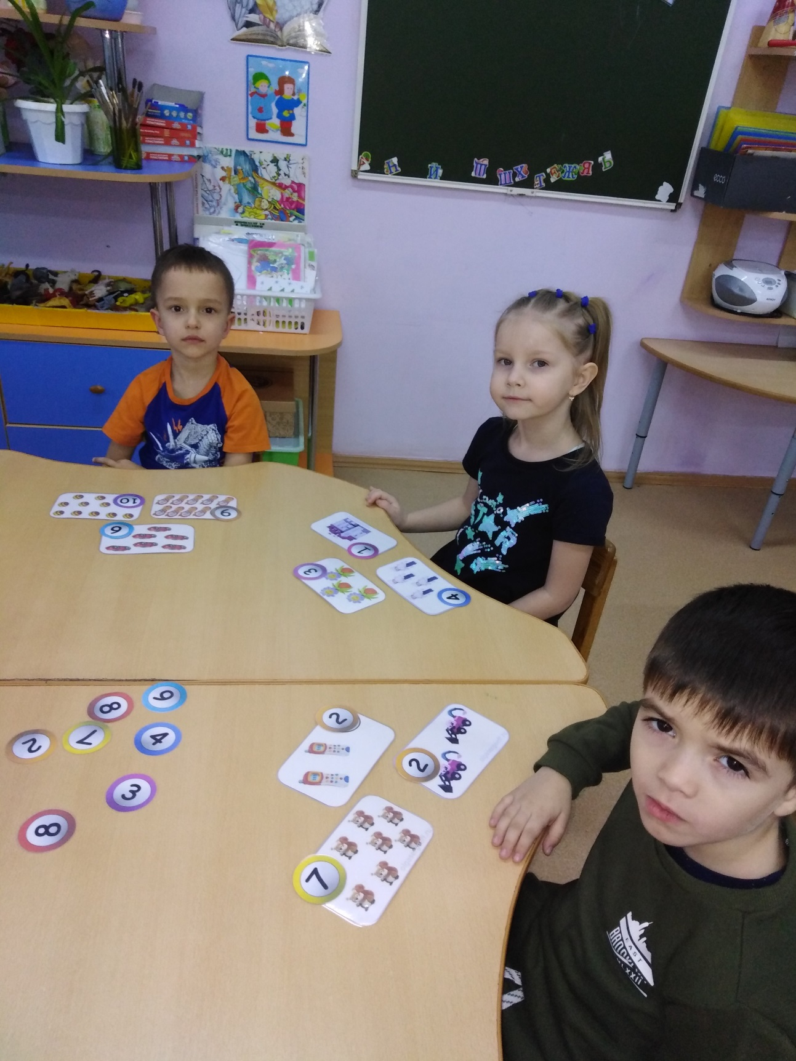
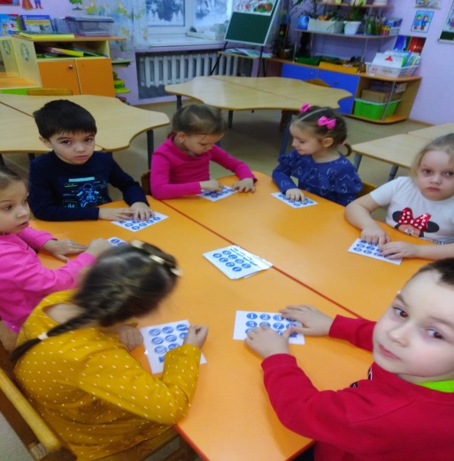
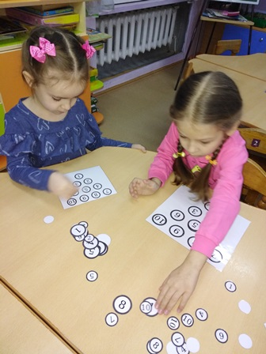
2.Знакомство с цифрами и математическими расчетами.
Игра «Телефон» Цель: закрепить название цифр от 0 до 10.
3. Игры с деньгами
Игра «Финансовая пирамида» Цель: упражнять в умении находить нужную «монету», от 1 до 10. Ход игры: Перед детьми картинки с изображением цифр в виде пирамиды. Дети берут монеты (кружки с изображением цифр) и закрывают цифры на пирамиде. Побеждает тот, кто первым создаст финансовую пирамиду (закроет все цифры).

Slide 7

Игра «Сколько стоит?» Цель: Закрепить умение находить нужную монету по количеству товара.
Ход игры: детям предложить картинки с изображением товара разного количества. Детям надо разложить монеты по стоимости товара. Один товар стоит один рубль.

Slide 8
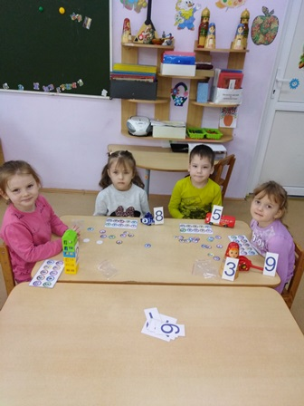
Игра «Найди пару»
Цель: Закрепить умение находить две одинаковые монеты, в пределах 10.
Ход игры: на столе стоит игрушка с ценником.
Перед детьми лежат цветные карточки с изображением цифр от 1 до 10. Рядом « монеты» с цифрами. Ребенок, который первым найдет у себя монету, совпадающую с цифрой ценника, и закроет этой монетой цифру на карточке, становится победителем и покупателем игрушки.

Slide 9
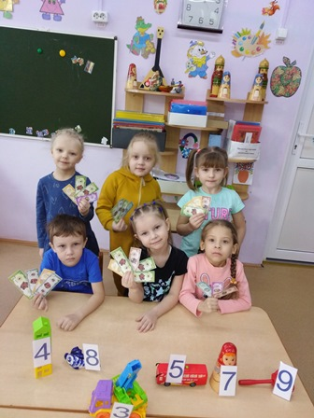
Игра «Магазин»
Цель: Прививать элементы навыков социального общения, развивать ролевой диалог «продавец – покупатель», «покупатель-покупатель». Закреплять у детей умение считать до 10 и умение применять его в социальной действительности.
Ход игры: на столе стоят товары с ценниками. У каждого ребенка денежные купюры разного номинала. Дети отсчитывают сумму необходимую для покупки одного из товаров или дают купюру со сдачей. Кто первый выполнит задание, тот получает преимущество при выборе товара.

Slide 10
Благодарю за внимание!
В дидактических играх уточняются и закрепляются представления детей о мире экономических явлений, терминах, приобретаются новые экономические знания, умения и навыки. В дидактических играх моделируются реальные жизненные ситуации: операции купли-продажи, производства и сбыта готовой продукции. Соединение учебно-игровой и реальной деятельности наиболее эффективно для усвоения дошкольниками сложных экономических знаний. Дидактические игры включают в себя познавательное и воспитательное содержание, что позволяет интегративно решать задачи по формированию у старших дошкольников основ экономических знаний.

